Slide 1
车载以太网NDP协议规范总结
Automotive Ethernet NDP Review
2018-11-11

Slide 2
版本信息
Version Information
版本号 | 更新内容 | 修改时间 | 修改人
V0.0.0 | 释放初版车载以太网NDP协议规范总结 | 2018/11/11 | 于钟皓

Slide 3
概述
地址解析
跟踪邻居状态
重复地址检测
路由器发现
地址自动配置
重定向
Overview
Address Resolution
Tracking Neighbor‘s State
Duplicated Address Detection
Router Discovery
Address Autoconfigure
Redirect

Slide 4
概述
Overview

Slide 5
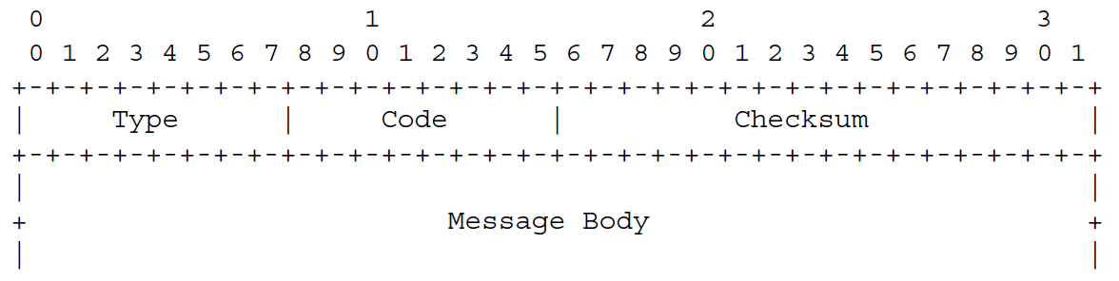
概述
Overview
IPv6中的邻居发现协议（Neighbor Discovery Protocol，NDP）将路由器发现和由ARP提供的带有地址映射功能的ICMPv4重定向机制结合在一起。与ARP和IPv4普遍使用的广播地址不同，ICMPv6广泛使用组播地址，在网络层和链路层中都使用。
Type
  Type = [0,127]：错误报文
  Type = 1：目的地不可达
  Code = 0：无目的地的路由
  Code = 3：地址不可达
  Type = [128,255]：信息报文

Slide 6
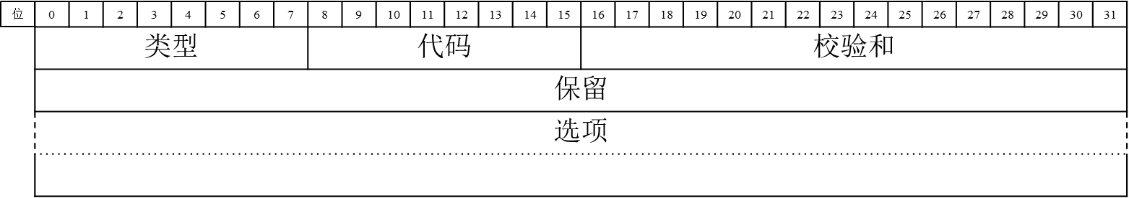
概述
Overview
路由器请求报文（RS）
  用于主机向路由器请求快速响应RA报文
IP字段
源地址 | 分配给发送接口的IP地址，或不指定地址（如果没有地址分配给发送接口）
目的地址 | 通常为所有路由器的组播地址
跳数限制 | 255
ICMP字段
类型 | 133
代码 | 0
有效的选项
源链路层地址 | 发送方的链路层地址（如果已知）。

Slide 7
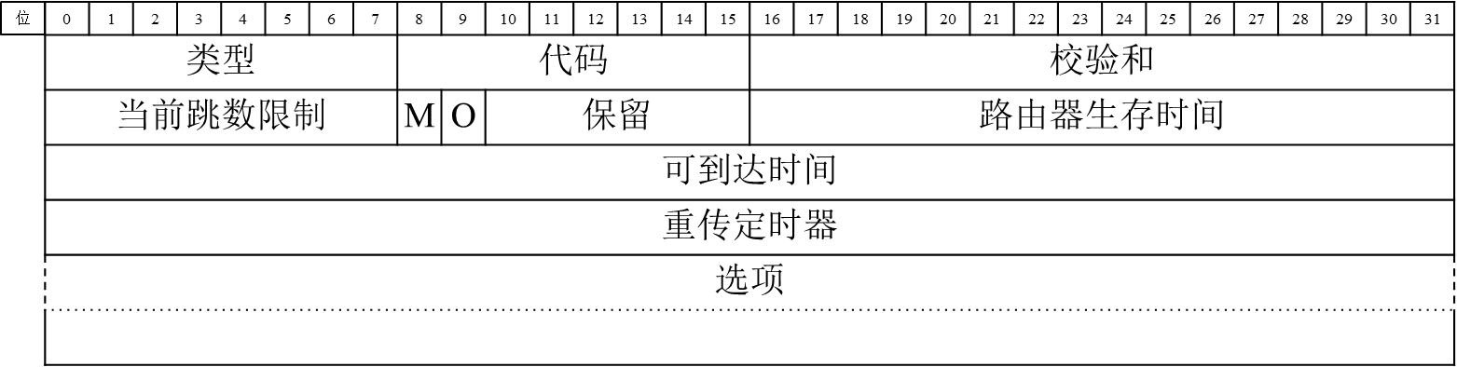
概述
Overview
路由器通告报文（RA）
  路由器周期广播RA或响应主机发送的RS
IP字段
源地址 | 必须是分配到发送该报文的接口的链路本地地址
目的地址 | 通常为路由器请求的源地址或所有节点的组播地址
跳数限制 | 255
有效的选项
源链路层地址 | 路由器通告的发送接口的链路层地址。只用于有地址的链路层。
MTU | 应在有可变MTU的链路上发送。可以在其他链路上发送。
前缀信息 | 该选项指定在链路上和/或用于无状态地址自动配置的前缀。路由器应包含所有在链路上的前缀（除了链路本地前缀），所以多归属地主机有完整的前缀信息，这些前缀是关于主机们附着的链路的链路上目标地的。如果完整的信息缺失，当发送流量到它的邻居们时，多归属地主机或许不能够选择正确的输出接口。

Slide 8
概述
Overview
路由器通告报文（RA）
  路由器周期广播RA或响应主机发送的RS
ICMP字段
类型 | 134
代码 | 0
当前跳数限制 | 8位无符号整数，应被放在输出IP包的IP首部的跳数计数字段的默认值。值为0意味着未（由该路由器）指定。
M | “托管地址分配”标志位，置1时，它表示地址可以通过DHCP获得。 如果置1，O标志位冗余且可以被忽视，因为DHCPv6会返回所有可配置的信息。
O | “其他配置”标志位，置1时，它表示其他配置信息可以通过DHCP获得。例如DNS相关的信息或网络内的其他服务信息。
路由器生存时间 | 该路由器作为默认路由器的时间，0表示该路由器不可作为默认路由器
可到达时间 | 节点在接收了可达信息后认为邻居可达的时间（单位为毫秒）。用于邻居不可达检测算法。值为0意味着未（由该路由器）指定。
重传定时器 | 重传的邻居请求报文之间的时间（单位为毫秒）。用于地址解析和邻居不可达检测算法。值为0意味着未（由该路由器）指定。

Slide 9
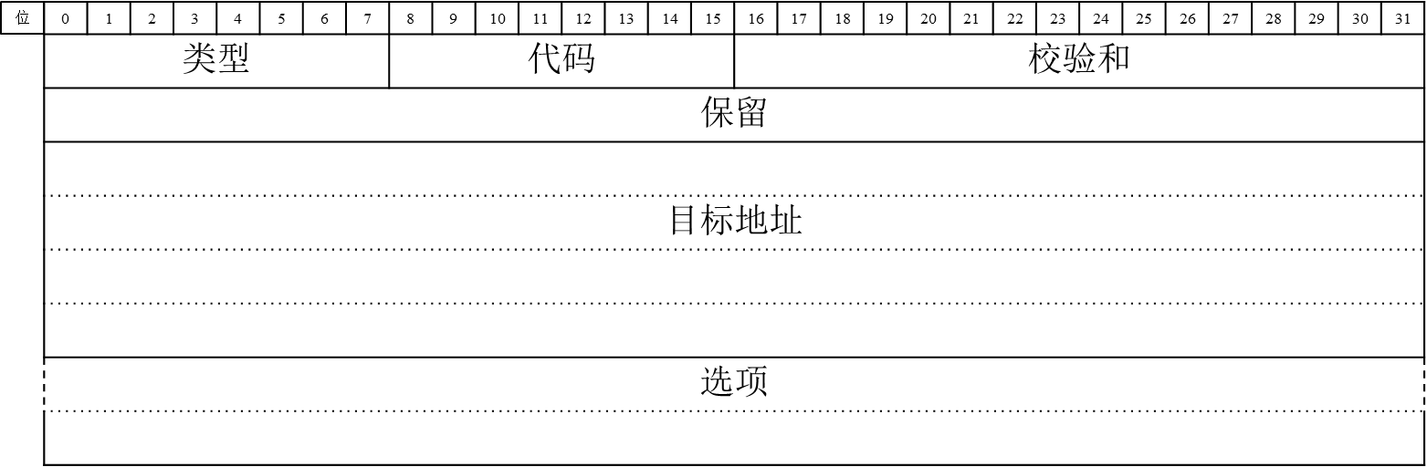
概述
Overview
邻居请求报文（NS）
  节点发送NS报文请求目标节点的链路层地址，同时携带自身的链路层地址，当节点发送NS用于解析地址时，以组播方式发送；当验证可达性时，以单播方式发送。
IP字段
源地址 | 分配给该报文的发送接口的地址或未指定的地址（如果重复地址检测在执行中）。
目的地址 | 与目的地址相关的请求节点的组播地址，或目的地址。
跳数限制 | 255
ICMP字段
类型 | 135
代码 | 0
目标地址 | 请求目标的IP地址，不能是组播地址。
有效的选项
源链路层地址 | 发送方的链路层地址，当源IP地址是未指定的地址时，禁止包含它。此外，在有地址的链路层上，该选项必须被包含在组播请求中，应该被包含在单播请求中。

Slide 10
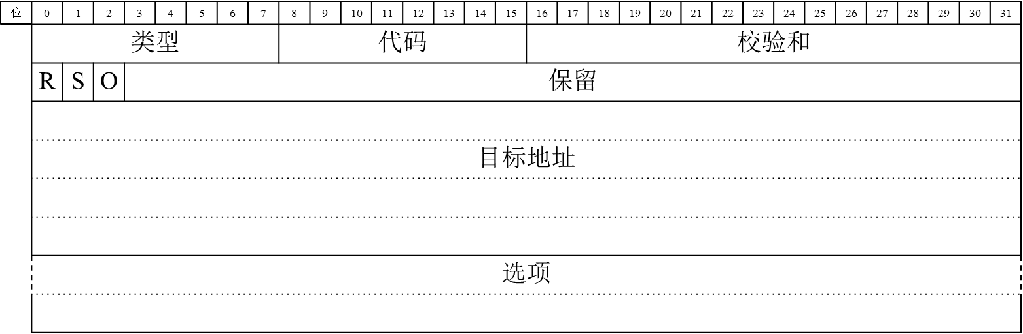
概述
Overview
邻居通告报文（NA）
  节点发送NA响应NS,或用于组播通知链路层地址变化
IP字段
源地址 | 分配给通告的发送接口的地址或未指定的地址。
目的地址 | 对于请求的通告，调用的邻居请求的源地址或所有节点的广播地址（如果请求的源地址是未指定的地址）。
跳数限制 | 255
有效的选项
源链路层地址 | 发送方的链路层地址，当源IP地址是未指定的地址时，禁止包含它。此外，在有地址的链路层上，该选项必须被包含在组播请求中，应该被包含在单播请求中。

Slide 11
概述
Overview
邻居通告报文（NA）
  节点发送NA响应NS,或用于组播通知链路层地址变化
ICMP字段
类型 | 136
代码 | 0
R | 路由器标志位。置1时表示发送方是路由器，否则不是。
S | 请求标志位。置1时表示通告被发送以响应来自目的地址的邻居请求。S位用于邻居不可达检测的可达性确认。在组播通告和非请求单播通告中它必须置0。
O | 覆写标志位。置1时，O位表示通告应覆写存在的缓存条目并更新缓存的链路层地址。当它置0时，通告不更新链路层地址，尽管它会更新存在的链路层地址未知的邻居缓存条目。对于请求通告中的任播地址和代理通告中，它不应置1。在其他请求通告和未请求的通告中，它应该置1。
目标地址 | 对于请求的通告，是引起该通告的邻居请求报文中的目的地址字段。对于未请求的通告，是链路层地址改变了的地址。目的地址禁止是组播地址。

Slide 12
地址解析
Address Resolution

Slide 13
地址解析
Address Resolution
地址解析在三层完成，针对不同链路层协议，可以采用相同的地址解析协议
  可以使用三层的安全机制避免地址解析攻击。
  使用组播方式发送请求报文，减少了二层网络的性能压力。
IPv6的地址解析使用组播方式发送请求报文
  邻居请求（Neighbor Solicitation，NS）：Type字段值为135，Code字段值为0，在地址解析中的作用类似于IPv4中的ARP请求报文。
  邻居通告（Neighbor Advertisement，NA）：Type字段值为136，Code字段值为0，在地址解析中的作用类似于IPv4中的ARP应答报文。

Slide 14
地址解析
Address Resolution
地址解析过程
  发送主机在接口上发送组播NS报文，该报文的目的地址为目标IP地址对应的请求节点组播地址，其中包含了自己的MAC地址
  目标主机收到NS报文后，得到发送主机的IP地址和MAC地址
  目标主机向发送主机发送一个NA报文，该报文包含自己的MAC地址

Slide 15
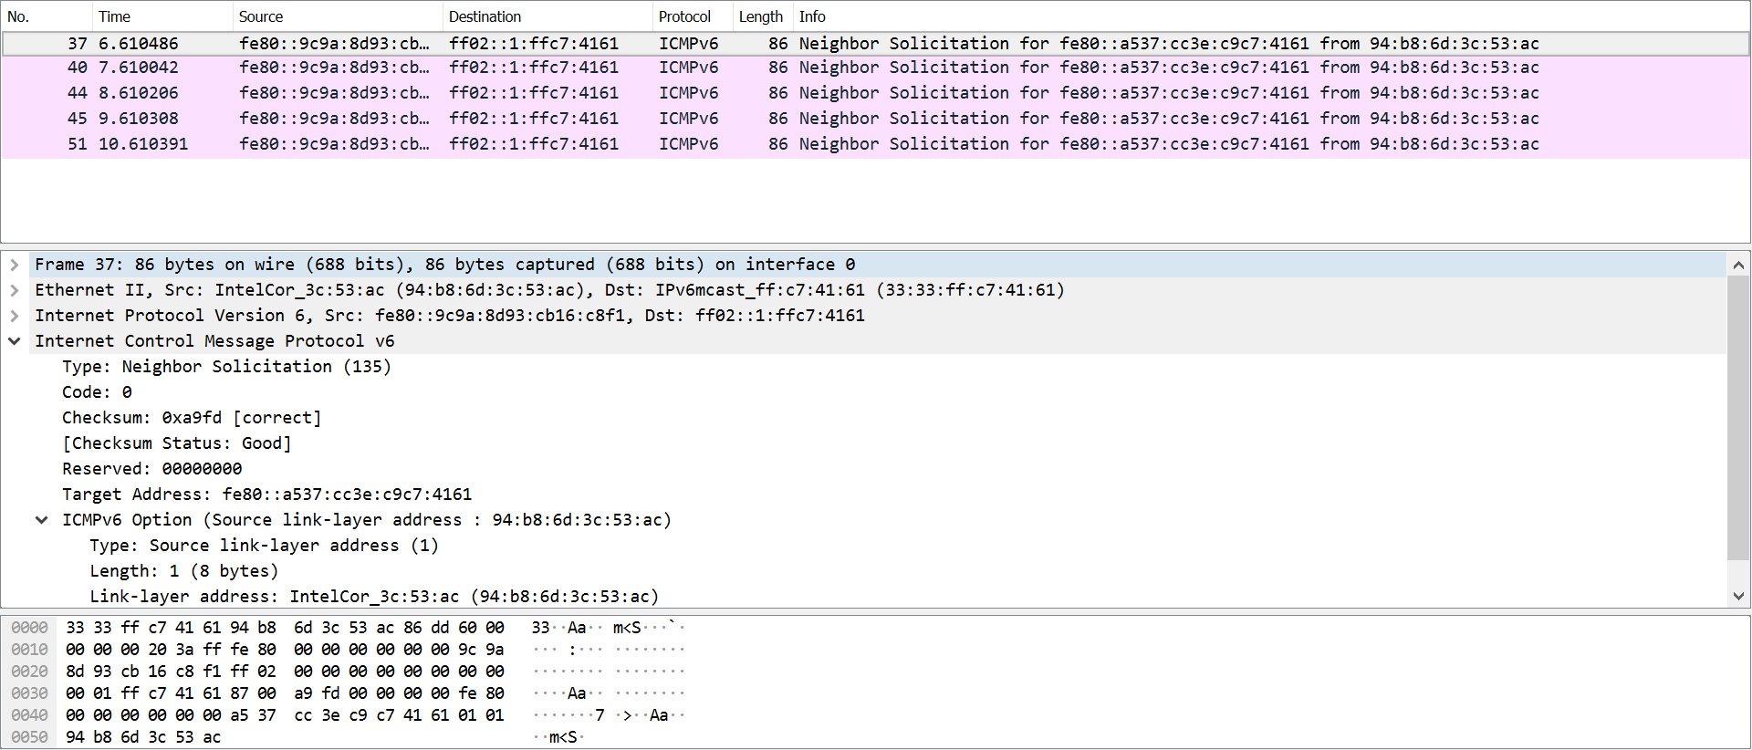
地址解析
Address Resolution
地址解析过程
  A→B:我的MAC地址是94:b8:6d:3c:53:ac，你的MAC地址是什么？
请求节点MAC地址
请求节点组播地址
Type=135,邻居请求
目标地址
A的MAC地址

Slide 16
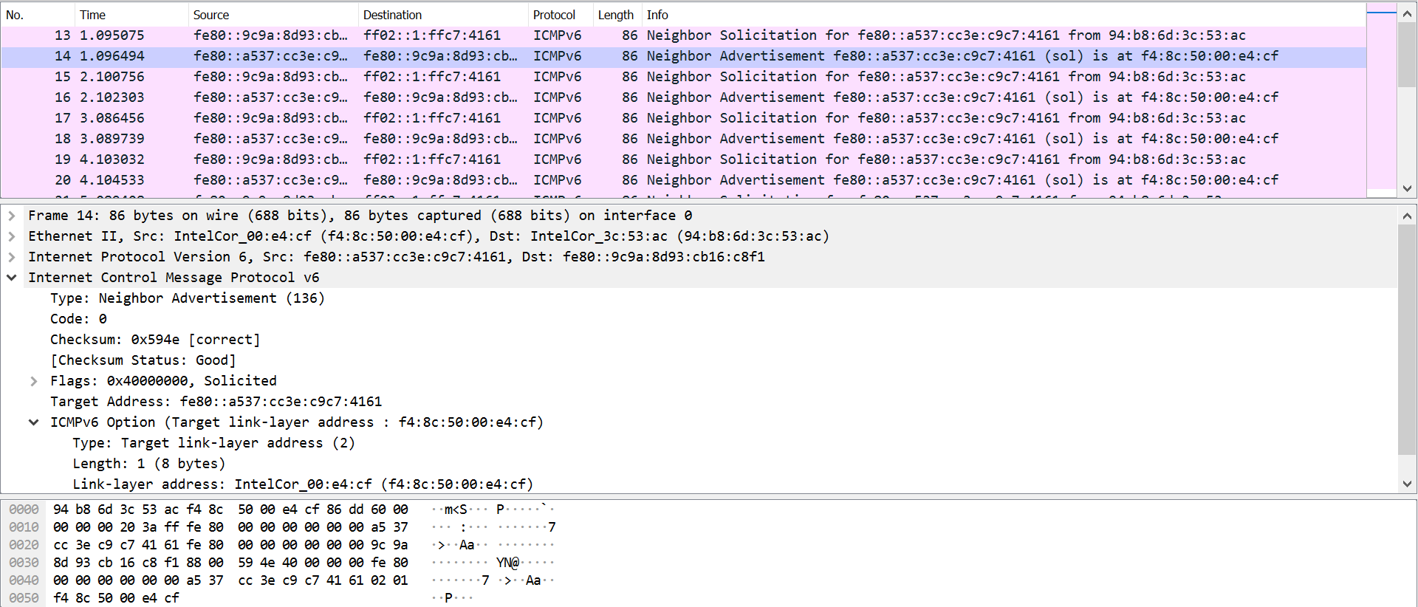
地址解析
Address Resolution
地址解析过程
  B→A:我收到了你的MAC地址94:b8:6d:3c:53:ac，我的MAC地址是F4:8C:50:00:E4:CF
Type=136,邻居通告
目标地址
B的MAC地址

Slide 17
跟踪邻居状态
Tracking Neighbor State

Slide 18
跟踪邻居状态
Tracking Neighbor State
邻居状态
  INCOMPLETE——正在进行地址解析，邻居的链路层地址还未确定
  REACHABEL——邻居最近处于可达状态
  STALE——在数据流发送给该邻居以前邻居是不可达的，并无法验证其可达性
  DELAY——不再知道邻居是可达的，同时数据流在最近己经发送给邻居，但不立即对该邻居进行探测，而在一个短时延后发送探测信息，这样就可以为上层协议提供可达性确认
  PROBE——不再知道邻居是可达的，并发送单播邻居请求探测以验证可达性

Slide 19
重复地址检测
Duplicate Address Detect

Slide 20
重复地址检测
Duplicate Address Detect
节点通过NS和NA报文，确定即将使用的地址是否在链路上唯一存在的过程
获取到地址的接口会发一个DAD的NS报文，源IPv6地址为未指定地址“ ::”，目的地址为接口上配置的IPv6地址对应被请求节点组播地址。
  如果在规定的时间内没有收到应答的NA报文，则认为这个单播地址在链路上是唯一的，可以分配给该接口使用；
  如果收到NA报文，则表明这个地址已经被其他节点使用了，所以不能配置到该接口。收到的NA报文中，源地址为冲突的IPv6单播地址，目的地址为本链路所有节点的组播地址（FF02::1)，且S标志位为0，表示不是针对NS的相应。

Slide 21
路由器发现
Router Discovery

Slide 22
路由器发现
Router Discovery
定位邻居路由器，学习与地址自动配置有关的前缀和配置参数。用RS和RA机制实现。
路由器请求RS：
  当主机没有配置单播地址时，就会发送路由器请求报文。路由器请求报文有助于主机迅速自动配置，不必等待IPV6路由器的周期路由器通告报文RA。
  路由器请求报文是ICMP报文，类型133。路由器通告报文，ICMP报文类型134。
  RS源地址为未指定的IPV6地址“::”，若主机配置了单播地址，则此接口的单播地址可作为源地址。
  RS目的地址为所有路由器的组播地址FF02::2。
  RS作用域为本地链路。
  RS只发送三次以避免没有路由器时拥塞网络。

Slide 23
路由器发现
Router Discovery
定位邻居路由器，学习与地址自动配置有关的前缀和配置参数。用RS和RA机制实现。
路由器通告RA：
  每个IPV6路由器的接口会周期性发送路由器通告报文，在本地链路收到RS后会发送RA。RA发送到所有节点的链路本地组播地址FF02::1或路由器请求节点的单播地址。
  RA报文包含：
    是否使用自动配置
    一个或多个本地链路前缀（本地链路上的节点可以使用这些前缀完成地址自动配置）
    生存期
    默认路由
    跳数限制
  本地链路上的IPV6节点接收RA，并用其中的信息得到更新的却省路由器，前缀列表及其他配置。

Slide 24
地址自动配置
Autoconfigure Address

Slide 25
地址自动配置
Autoconfigure Address
IPv6地址自动配置有两种方式
  有状态自动配置，DHCPv6
  无状态自动配置
无状态自动配置
  主机节点Node A在配置好链路本地地址后，发送RS报文，请求路由器的前缀信息。
  路由器收到RS报文后，发送单播RA报文，携带用于无状态地址自动配置的前缀信息，同时路由器也会周期性地发送组播RA报文。
  Node A收到RA报文后，根据前缀信息和配置信息生成一个临时的全球单播地址。同时启动DAD，发送NS报文验证临时地址的唯一性，此时该地址处于临时状态。
  链路上的其他节点收到DAD的NS报文后，如果没有用户使用该地址，则丢弃报文，否则产生应答NS的NA报文。
  Node A如果没有收到DAD的NA报文，说明地址是全局唯一的，则用该临时地址初始化接口，此时地址进入有效状态。

Slide 26
重定向
Redirect

Slide 27
重定向
Redirect
在重定向过程中，路由器通过发送重定向报文来通知链路上的报文发送节点，在同一链路上存在一个更优的转发数据报文的路由器。接收到该消息的节点据此修改其本地路由表项。路由器仅为单播数据流发送重定向报文，而重定向报文也仅以单播形式发送到始发主机，并且只会被始发节点处理。

Slide 28
重定向
Redirect
（1）Node A首先传送第一个数据报文到它的默认路由器Router A，当该报文经过Router B到达Node B后，Router A知道Router B是链路上转发报文的更好选择。
（2）Router A向始发报文的Node A发送一个ICMPv6重定向报文，目标地址中含有Router B的IPv6地址，报文选项字段的目标链路层地址中含有RTB的链路层地址。
（3）NodeA获悉Router B是到Node B的更好路径后，修改自己的目的缓存表，当再发送到NodeB的报文时优先发送到Router B，重定向完成。

Slide 29
THANK YOU

